Slide 1
P O R T F O L I O
CLEAN CODE
BACK - END
DEVELOPER
이현수 입니다!

Slide 2
1
질수도 있조
팀 포트폴리오 웹 프로젝트
2
홍:조
빅데이터 기반 영화 추천 프로젝트
3
도담도담
목차
약 검색 리뷰 프로젝트
4
인재와 기회를 연결합니다.
소제목을 입력하세요.
5
탤런트엑스
소제목을 입력하세요.

Slide 3
질수도 있조
프로젝트 기간 : 2019.07.01 ~ 2019.08.16
프로젝트 현황 : 서비스X
팀 포트폴리오 웹 프로젝트
팀원들의 프로젝트 포트폴리오와 GIT연동을 통하여 웹 페이지에 노출시키고
기술 SKILL등을 한눈에 확인할 수 있는 통합 포트폴리오 웹 페이지
FIREBASE & VUE.JS 기반의 서버리스 아키텍쳐 설계 및 SPA 구현
개발 환경
라이브러리
HTML, CSS, JAVASCRIPT, VUE JS, NODE.JS, FIREBASE, JIRA
GOOGLE API, GITLAB API, 담비 API, GOOGLE TRANSLATE API,
OPENWEATHER API, YOUTUBE API
담당 기술
링크
GitLab API와 Google API를 통해 Repository 그래프 구현
Firebase Cloud DB와 Auth를 활용하여 인증 및 권한 관리
(이메일 인증, 일반/SNS 로그인, 회원가입, 로그기록)
관리자 전용 백오피스 페이지 구현
PWA를 활용한 오프라인 접속 기능 구현
Youtube API를 활용한 멜론 TOP 100 음악 스트리밍 기능 구현

Slide 4
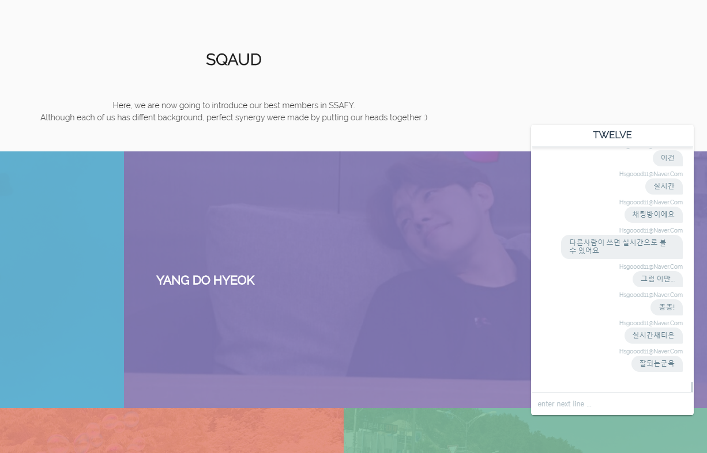
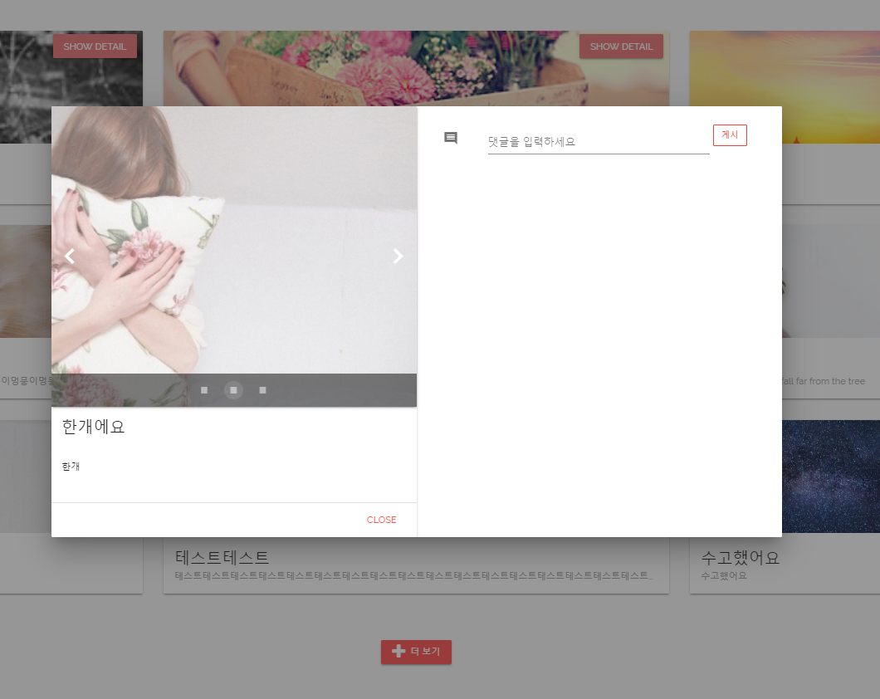
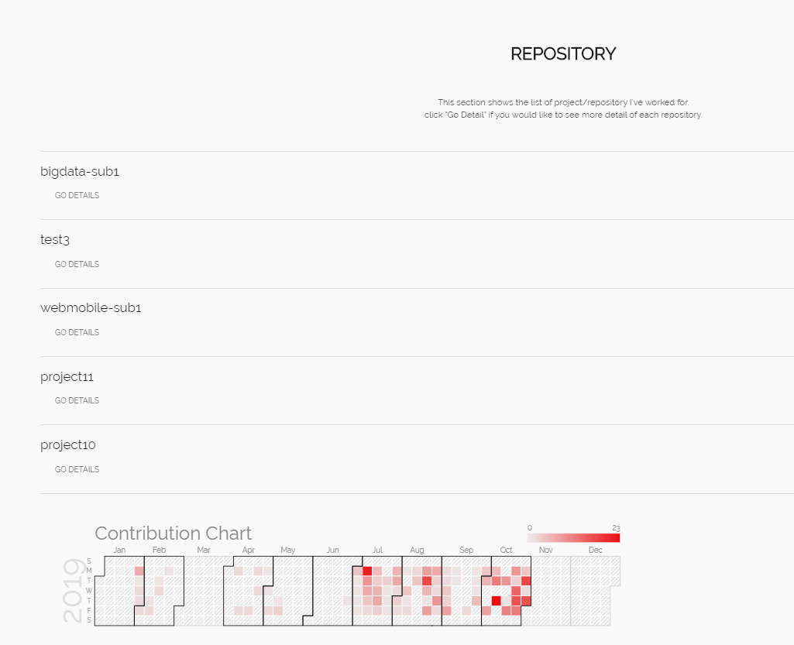
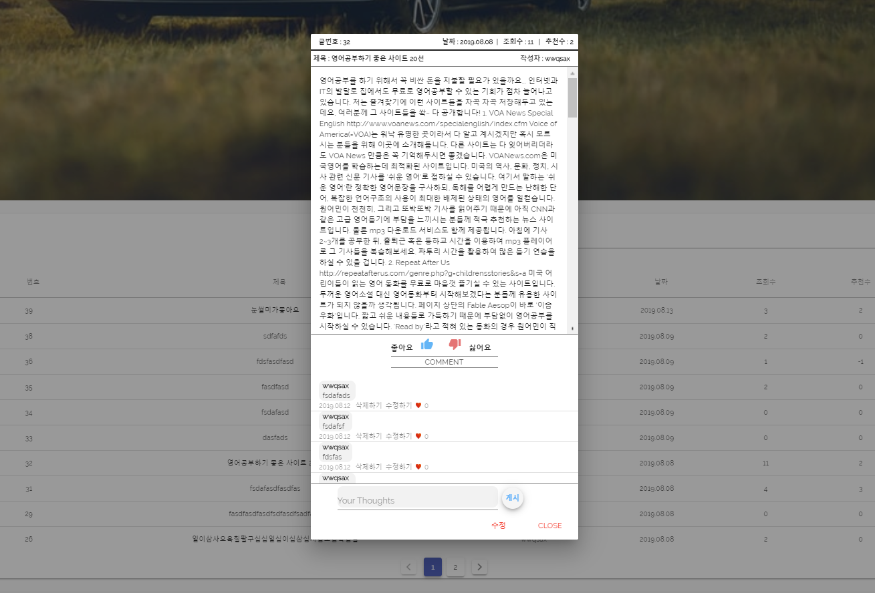
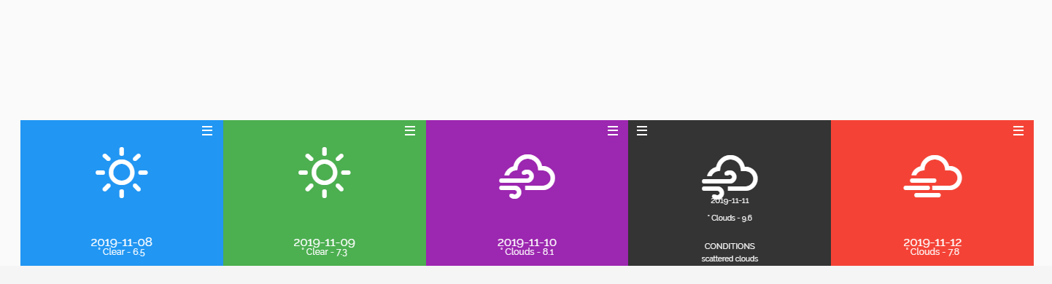
질수도 있조
프로젝트 기간
2019.07.01 –
2019.08.16
프로젝트 현황
서비스 X

Slide 5
홍:차
프로젝트 기간 : 2019.08.19 ~ 2019.10.11
프로젝트 현황 : 서비스X
담당 기술 : Front-end 및 퍼블리싱
빅데이터 기반 영화 추천 프로젝트
Content Based Filtering 을 이용하여 Cold start문제를 해결하고
Model Based Filtering (MF – SVD) 을 이용하여 고객에게 영화를 추천해주는 시스템
개발 환경
라이브러리
HTML, CSS, JAVASCRIPT, VUE JS, PYTHON, DJANGO, JIRA
NUMPY, PANDAS, SCIKIT LEARN,
DJANGO-REST-FRAMEWORK, DJANGO-REST-SWAGGER
담당 기술
링크
MOVIELENS 영화, 유저, 평점 100만개 데이터 전처리 및 DB 설계
JWT를 통한 회원가입 및 로그인 기능 구현
Kmeans, 계층 알고리즘 기반의 클러스터링 기능 구현
Content Based Filtering(TF-IDF), Model Based Filtering(MF; SVD)
알고리즘을 통해 영화 추천 기능 구현

Slide 6
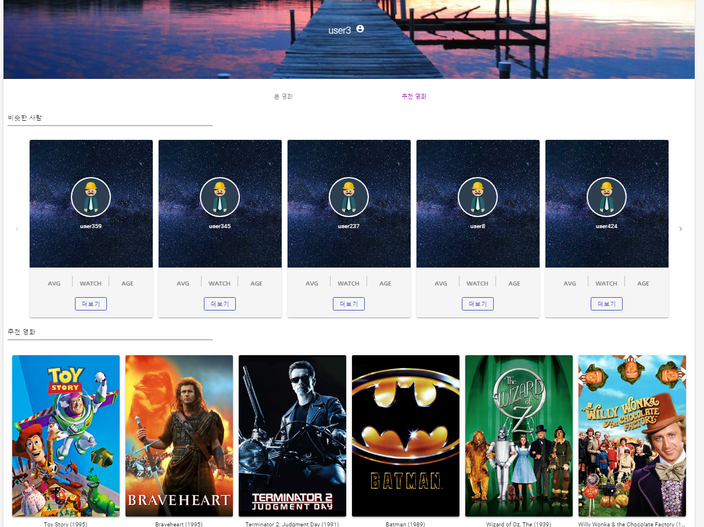
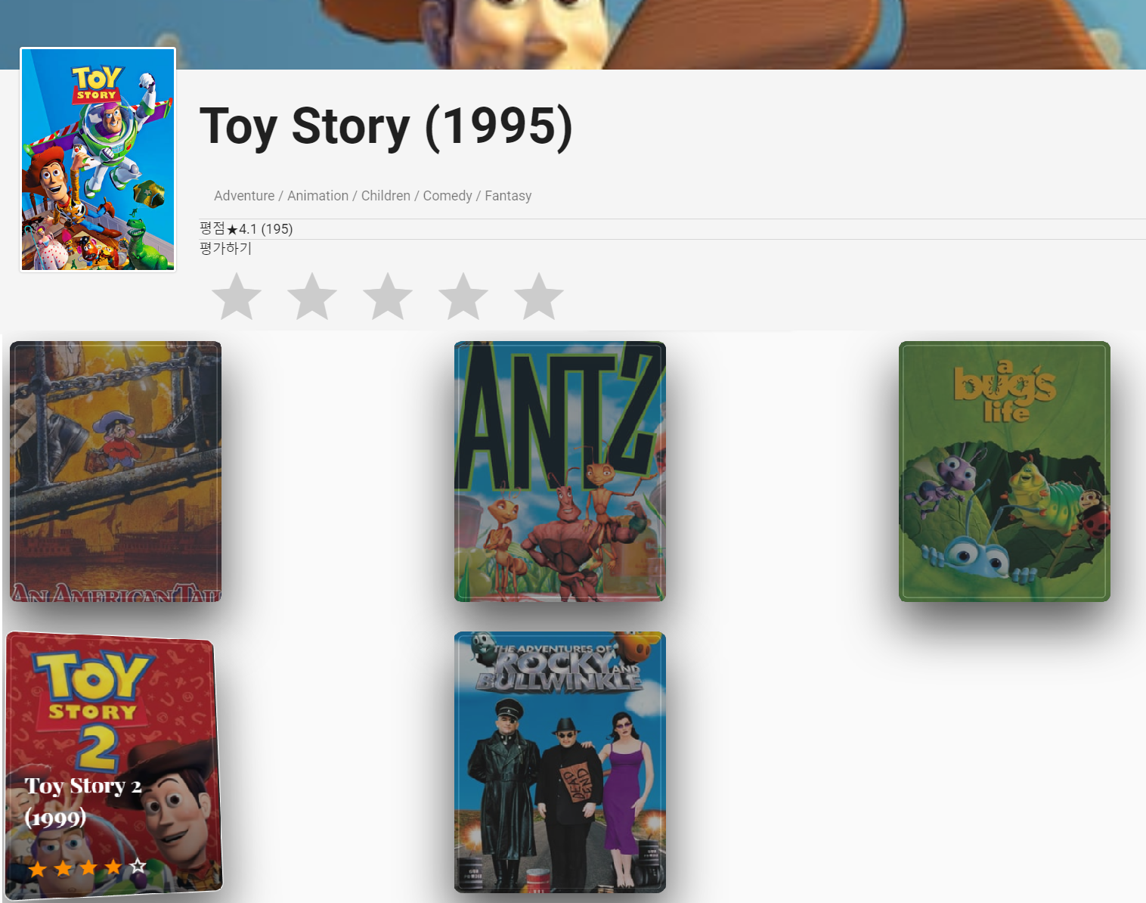
홍:차
프로젝트 기간
2019.08.19 –
2019.10.11
개인 페이지
(사용자 평점 기반 추천)
프로젝트 현황
서비스 X
영화 상세 페이지 화면
(Content Based Filtering)

Slide 7
도담도담
프로젝트 기간 : 2019.10.14 ~ 2019.11.06
프로젝트 현황 : 서비스X
담당 기술 : Front-end 및 퍼블리싱
건강 보조 식품 리뷰 웹 서비스
다양한 건강 보조제를 검색하고 리뷰를 등록 및 확인 할 수 있는
웹 서비스(모바일 최적화 웹 서비스)
개발 환경
라이브러리
HTML, SASS, JAVASCRIPT, VUE.JS, DJANGO, PYTHON, JIRA
공공데이터(건강보조식품) API
담당 기술
링크
공공데이터 API 데이터 전처리
POSTGRESQL 연동 및 DB 모델링 및 설계
JWT를 통한 회원가입 및 로그인 기능 구현
Django Rest Framework 기반의 REST API 설계
RESTful Architecture 설계

Slide 8

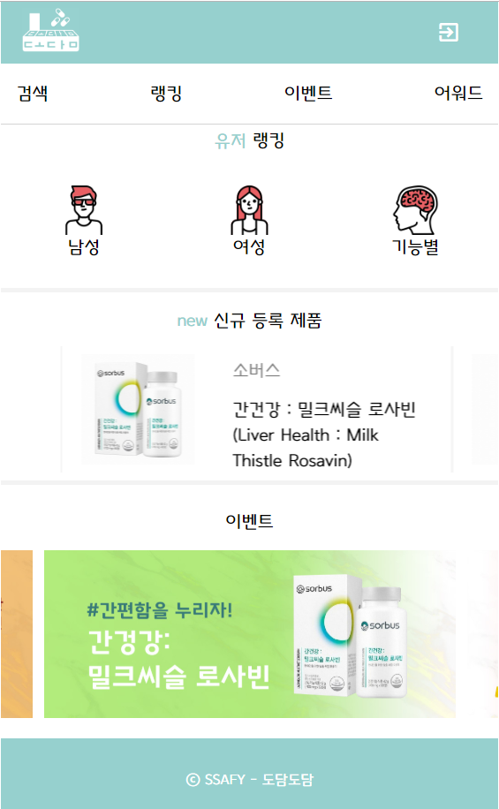
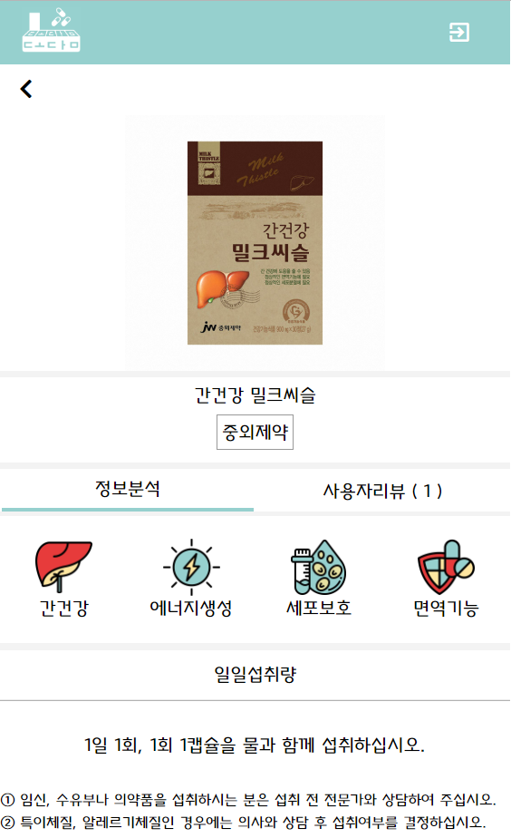
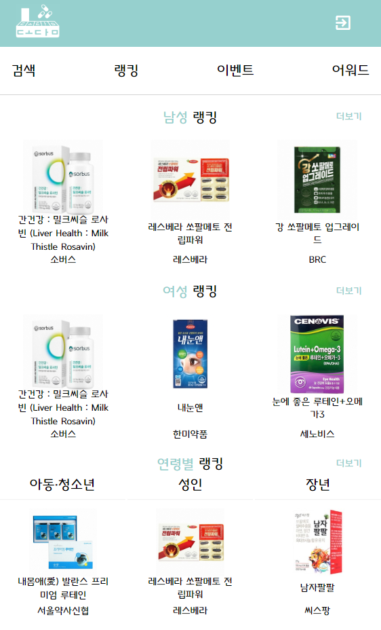
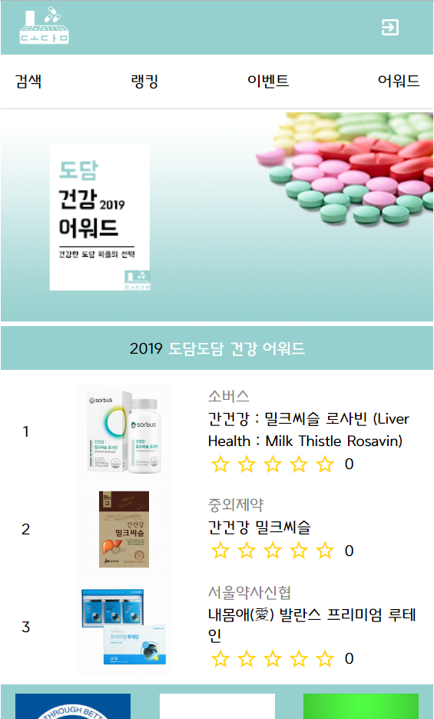
도담도담
프로젝트 기간
2019.10.14 –
2019.11.06
건강 보조 식품 상세페이지
프로젝트 현황
메인
서비스 X
랭킹페이지
어워드 페이지

Slide 9
도담도담
프로젝트 기간
2019.10.14 –
2019.11.06
건강기능식품 성분
제품 검색만으로 쉽게
맞춤랭킹
성별, 기능에 맞게
도담 건강 어워드
자체 어워드로 신뢰성 ↑
나에게 맞는 ‘건강식품’을
기능별 검색을 통해 확인!
프로젝트 현황
서비스 X

Slide 10
Contact Me :
+82)10-2782-8469
github.com/tothefullest08

